Slide 1
文獻
年齡相關
An investigation of road crossing in a virtual environment
Comparison of Child and Adult Pedestrian Perspectives of External Features on Autonomous Vehicles Using Virtual Reality Experiment
Crossing a two-way street_ comparison of young and old pedestrians
Designing for Automated Vehicle and Pedestrian
Evaluation of pedestrian speed in Jordan with investigation of some contributing factors
Pedestrian distraction_ The effects of road environment complexity and age on pedestrians visual attention and crossing behavior
Street-crossing workload in young and older pedestrians
Towards an explanation of age-related difficulties in crossing a two-way street
Young and older adult pedestrians’ behavior when crossing a street in front of conventional and self-driving cars

Slide 2
文獻
介面相關
AVIP-Autonomous vehicles interaction with pedestrians
Exploring the Impact of an Interface for Shared AutomatedVehicles on Pedestrians’ Experience
External HMI for self-driving vehicles: Which information shall be displayed?
Evaluation of Vehicle-to-Pedestrian Communication Displays for Autonomous Vehicles
Identification of External Design Preferences in Autonomous Vehicles
Comparison of Child and Adult Pedestrian Perspectives of External Features on Autonomous Vehicles Using Virtual Reality Experiment
How Do eHMIs Affect Pedestrians'Crossing Behavior A Study Using a Head-Mounted Display Combined with a Motion Suit
Designing for Automated Vehicle and Pedestrian
External Human-Machine Interfaces on Automated Vehicles Effects on Pedestrian Crossing Decisions
External Human-Machine Interfaces: Which of 729 Colors Is Best for Signaling ‘Please (Do not) Cross’?

Slide 3
文獻
介面相關
Impact of External Human–Machine Interface Communication Strategies of Automated Vehicles on Pedestrians’ Crossing Decisions and Behaviors in an Urban Environment
Improving the experience in the pedestrian's interaction with an autonomous vehicle_ An ergonomic comparison of external HMI
Investigating pedestrian suggestions for external features on fully autonomous vehicles_ A virtual reality experiment
Pedestrian interaction with automated vehicles at uncontrolled intersections
Perceptions of autonomous vehicles Relationships with road users, risk, gender and age
The Impact of Vehicle Appearance and Vehicle Behavior on Pedestrian Interaction with Autonomous Vehicles
To Walk or Not to Walk Crowdsourced Assessment of External Vehicle-to-Pedestrian Displays
Eyes on a Car: an Interface Design for Communication between an Autonomous Car and a Pedestrian
To Cross or Not to Cross: Urgency-Based External Warning Displays on Autonomous Vehicles to Improve Pedestrian Crossing Safety

Slide 4
文獻
車速相關
Crossing a two-way street_ comparison of young and old pedestrians
Designing for Automated Vehicle and Pedestrian
Predicting pedestrians’ intention to cross the road in front of automated vehicles in risky situations
Towards an explanation of age-related difficulties in crossing a two-way street
Young and older adult pedestrians’ behavior when crossing a street in front of conventional and self-driving cars
Street-crossing workload in young and older pedestrians

Slide 5
Street-crossing workload in young and older pedestrians
作者：Aurélie Dommes
期刊：Accident Analysis and Prevention 128 (2019) 175–184
學生：陳瑀婕
指導教授：柳永青 教授

Slide 6
Introduction
過馬路被視為一項具有挑戰性和要求很高的任務，因為它需要快速執行多個決策和行動，有時是同時執行的。
如果沒有交通號誌來輔助行人決策，他們必須透過自行估計交通中的可用間隙並將其與自己的移動程度聯繫起來去決定何時過馬路。
在準備開始過馬路時，行人​​必須繼續觀察迎面而來的車輛，更新他們的到達時間估計，並在必要時調整他們的步行速度（Butler et al., 2016）。
於2016 年，約 40% 死於交通事故的行人年齡在 75 歲以上（Observatoire National Interministériel de Sécurité Routière ONISR，2017），因此說明老年人為弱勢道路使用者。
在多個國家可以觀察到相同的問題（NHTSA, 2001; ITF, 2012）。
Notes:
ITF：國際運輸論壇是OECD系統內的一個政府間組織 International Transport Forum
OECD：經濟合作暨發展組織

Slide 7
Introduction
許多研究表明，老年行人難以選擇安全的過馬路間隙（Holland and Hill, 2010; Loobjois and Cavallo, 2007, 2009; Oxley et al., 1997, 2005）。
由於年長的行人處理速度減慢和注意力下降，導致他們難以快速搜索和處理來自環境的視覺訊息，從而削弱他們的過馬路決策過程並導致他們錯誤辨識可用的時間間隔。與年輕人相比，他們難以估計移動車輛的到達時間（Butler et al., 2016; Dommes et al., 2013）。
Neider et al. (2011)的研究要求受測者穿過不同難度的模擬街道，同時保持不分心、聽音樂或在手機上交談。結果表明，當穿越任務越困難時，老年人比年輕人更容易受到雙重任務的影響，老年人成功完成穿越的可能性較小，並且往往需要更多時間才能開始穿越。

Slide 8
Introduction
本研究的目的是探討過馬路的行為是否可以被認為是在掃描環境的同時涉及步行的雙重任務。
總共會執行三項任務：
簡單的步行任務
邊走邊掃描的雙重任務
模擬複雜雙向交通環境中的過馬路任務
Notes:
1.簡單的步行任務（在沒有接近虛擬汽車的情況下在模擬器室中行走）
2.邊走邊掃描的雙重任務（在城市環境中出現視覺或聲音刺激時，邊走邊按下響應按鈕，沒有虛擬汽車靠近）
3.模擬複雜雙向交通環境中的過馬路任務

Slide 9
Method-受測者
共55名受測者
總共分成三組：
15名年紀在19-26歲之間(平均年齡：23.5，SD=1.82)，男：7名，女：8名
19名年紀在60-72歲之間(平均年齡：65.89，SD=3.29) ，男：10名，女：9名
21名年紀在73-82歲之間(平均年齡：75.57，SD=2.36) ，男：10名，女：11名
受測者皆能夠在沒有幫助的情況下定期外出
進行簡易精神狀態檢查(MMSE)確保沒有嚴重的認知障礙
Notes:
兩個老年組是根據所有老年參與者的中位年齡（73）和平均年齡（M = 70.97，SD = 5.64）後驗形成的。
要高於27分，滿分是30分

Slide 10
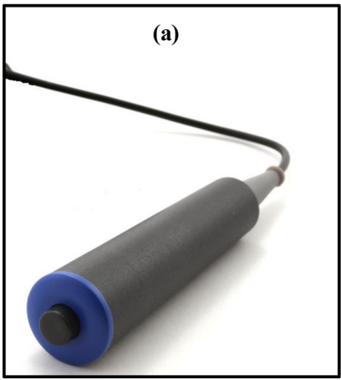
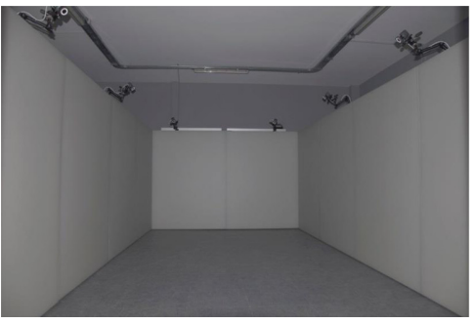
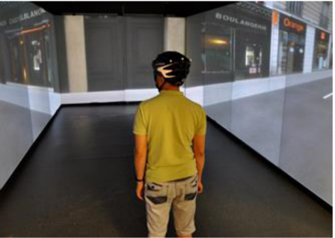
Method-設備
反應按鈕
模擬環境為一條5.7公尺寬的雙向城市街道，受測者可以步行5.7公尺的距離
視覺場景由自動跟蹤系統更新(Vicon®, Oxford Metrics, London, UK)
人行道是平坦的，受測者不必走上走下，行人的初始位置是站在人行道的邊緣
Notes:
模擬裝置包括實驗街道(5.7公尺寬的雙向街道，地板顏色為灰色)、圖像生成系統、投影系統、3D音效和運動紀錄系統。
視覺場景被投射在10個顯示器(高：2.55公尺，寬：1.88公尺)上，形成一條走廊，行人可以在其中行走7公尺。

Slide 11
Method-簡單步行任務：
要求受測者過馬路10次，沒有虛擬汽車接近，計算每個人的步行速度
Notes:
受測者會進行三項任務

Slide 12
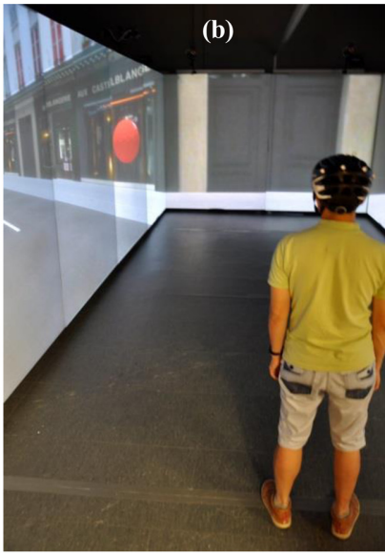
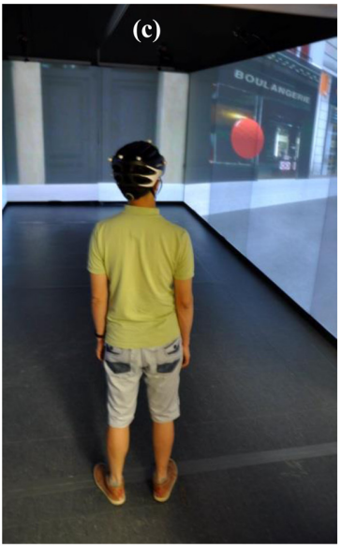
Method-邊走邊掃描的雙重任務
有兩個子任務：
簡單的反應時間任務：
受測者站在人行道的邊緣，他們被指示保持在這個位置並在他們聽到響亮的嗶嗶聲或在城市環境中看到了視覺刺激時按下按鈕
聲音：播放 100 毫秒
視覺：一個 55 公分寬的紅色圓圈，會呈現在受測者視野的右側或左側
共有14次試驗(6個聲音刺激，8個視覺刺激)
刺激間距在3~5秒之間變化
收集14次試驗從刺激呈現至按下反應按鈕的時間
Notes:
視覺刺激左右各出現4次

Slide 13
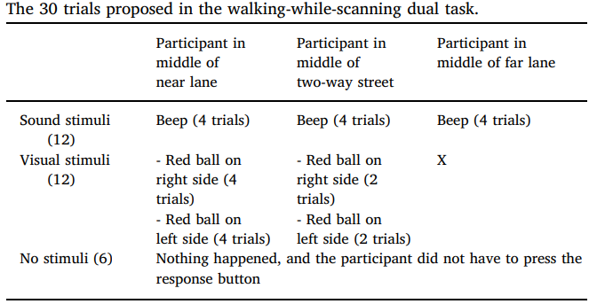
Method-邊走邊掃描的雙重任務
雙重任務：
受測者需從一端的人行道走至對面人行道，沒有虛擬汽車接近
當他們行走時，若出現視覺或聲音刺激，他們被要求按下反應按鈕
總共進行30次試驗
收集24次試驗從刺激呈現至按下反應按鈕的時間
Notes:
12 種聲音刺激出現在參與者的三個步行位置之一，即參與者在第一條車道的中間（4 次試驗）、街道中間（4 次試驗）和道路中間時。遠車道（4 次試驗）。視覺刺激出現在參與者的兩個步行位置之一，當參與者在近車道中間（8 次試驗）或在雙向街道中間（4 次試驗）。
六項試驗不包括任何視覺或聲音刺激

Slide 14
Method-實驗設計
自變項：
年齡 (19-26歲、 60-72歲、 73-82歲)
任務(簡單反應任務、雙重任務)
刺激類型(聲音、視覺)
依變項：
反應時間：刺激呈現至按下反應按鈕的時間

Slide 15
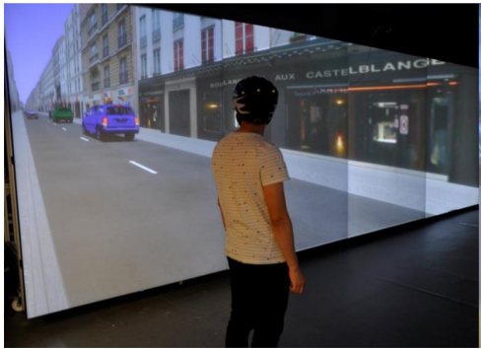
Method-過馬路任務
受測者站在人行道上，可以看到來自兩個方向的車流
車輛在實驗開始後第6秒開始出現
總共進行40次試驗，第20次試驗結束後休息5分鐘
40次試驗中，有20次車輛的速度為40 km/hr，另外20次為60km/hr
每位受測者可以過馬路的次數皆相同
共有三種車輛間隙組合：
近車道與遠車道間隙相同(10次試驗，兩種速度各5次)
近車道的時間間隔比遠車道短(12次試驗，兩種速度各6次)
遠車道的時間間隔比近車道短(18次試驗，兩種速度各9次)
紀錄碰撞百分比，當受測者被接近的車輛撞擊時，被紀錄為碰撞，近車道與遠車道分開計算

Slide 16
Method-實驗設計
自變項：
年齡 (19-26歲、 60-72歲、 73-82歲)
車道(近車道、遠車道)
速度(40km/hr、60km/hr)
依變項：
碰撞百分比：碰撞次數與總實驗次數的百分比
Notes:
近車道與遠車道分開計算

Slide 17
Method-工作負荷
使用NASA-TLX
在每項任務結束後填寫
分別對六個分量表進行評分，分別評估精神需求、身體需求、時間需求、表現、努力和挫折程度，每個量表的評分範圍從 0 到 100
Notes:
看怎麼算權重

Slide 18
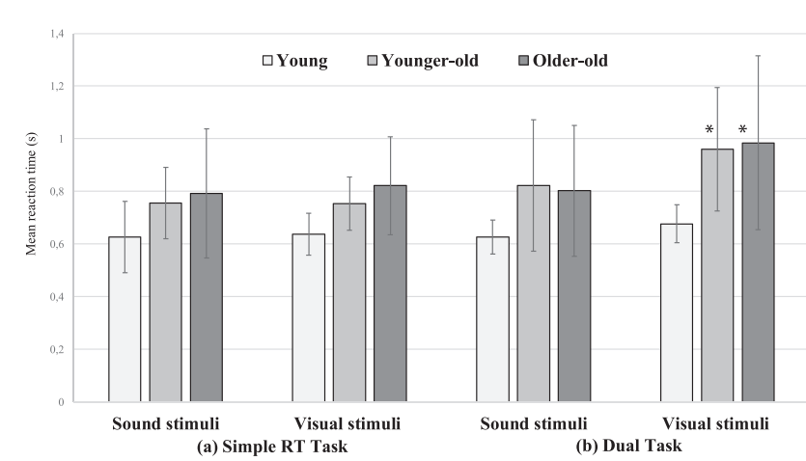
Result-雙重任務
年齡與刺激有顯著的交互作用(F(2,52) = 4.21, p < .05)
→在年輕的受測者中，聲音與視覺刺激的反應時間沒有顯著差異(p = .61)
→ 60-72歲的受測者及73-82歲的受測者，聲音與視覺刺激反應時間有顯著差異(p < .01)
任務與刺激有顯著的交互作用(F (1,52) = 31.87, p < .001)
→在簡單任務中，聲音和視覺刺激之間的反應時間沒有顯著差異(p = .76)
→在雙重任務中，聲音和視覺刺激之間的反應時間有顯著差異(p <.001)：視覺反應時間高於聲音

Slide 19
Result-雙重任務
年齡 | 反應時間
19-26 | M=0.6
60-72 | M=0.82
73-82 | M=0.85
年齡對反應時間有顯著影響(F(2,52) = 8.81, p < .001)。
→年長受測者的反應時間高於年輕受測者
→60-72歲與73-82歲受測者之間的反應時間不顯著(p = .84)
任務對反應時間有顯著影響(F(1,52) = 5.56, p < .05)。
→雙重任務的反應時間高於簡單任務
刺激對反應時間有顯著影響(F (1,52) = 42.69, p < .001)。
→視覺刺激的反應時間高於聲音刺激
任務 | 反應時間
簡單 | M=0.74
雙重 | M=0.83
刺激 | 反應時間
視覺 | M=0.82
聲音 | M=0.75

Slide 20
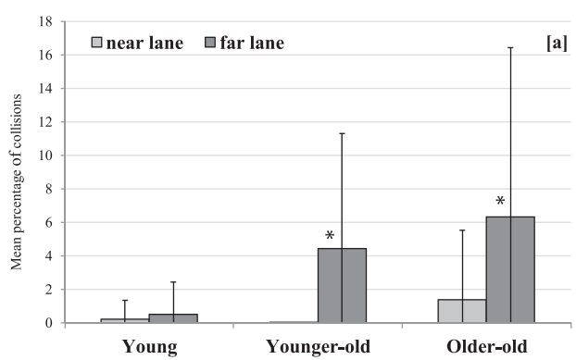
Result-過馬路任務
年齡與車道碰撞百分比接近顯著交互作用(F(2,52) = 2.99, p = .0588)
→兩組年長組在遠車道的碰撞百分比顯著高於近車道(p < .05)
→年輕組在遠車道的碰撞百分比沒有顯著高於近車道(p < .99)
＞三個年齡組在近車道中碰撞百分比不顯著，但在遠車道， 73-82歲受測者的碰撞百分比顯著高於19-26歲受測者(p < .01)
Notes:
雖然在近車道，三個年齡組之間的差異並不顯著，但在遠車道，73-82歲受測者比19-26歲受測者做出導致碰撞的決定更多（p < .01）。對於60-72歲受測者和1-26歲受測者，這種差異沒有顯著性（p = .10）。

Slide 21
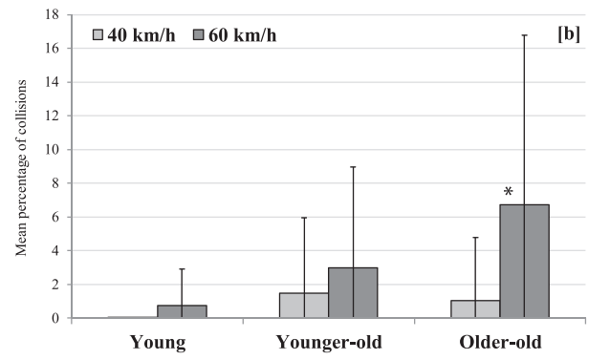
Result-過馬路任務
年齡與速度碰撞百分比存在顯著交互作用(F(2,52) = 5.67，p < .01)
→當車速為60km/hr時，73-82歲受測者的碰撞百分比顯著高於車速為40km/hr
→19-26歲受測者在不同速度的碰撞百分比沒有顯著差異(p = .77)
→在車速為60km/hr時，73-82歲受測者的碰撞百分比顯著高於60-72歲及19-26歲受測者(p < .05)
Notes:
最後是車道和速度之間有顯著交互作用，F (1,52) = 8.5, p < .01 η² = .14，速度差異僅在遠車道顯著 (p < .01)。年齡組、車道和速度沒有顯著三向交互作用，F(2,52) = 1.96，p = .15。

Slide 22
Result-過馬路任務
年齡 | 碰撞百分比
19-26 | M=0.36%
60-72 | M=2.21%
73-82 | M=3.87%
年齡對碰撞百分比有顯著影響(F(2,52) = 5.44，p < .01)
→73-82歲受測者的碰撞百分比高於19-26歲受測者(p < .01)
→60-72歲與73-82歲受測者之間的碰撞百分比不顯著(p = .23)
→60-72歲與19-26歲受測者之間的碰撞百分比不顯著(p = .21)
車道對碰撞百分比有顯著影響(F(1,52) = 15.72, p < ,001)
→遠車道的碰撞百分比高於近車道
車速對碰撞百分比有顯著影響(F(1,52) = 15.52, p < .001)
→車速為60km/hr的碰撞百分比高於40km/hr
車道 | 碰撞百分比
近 | M=0.59%
遠 | M=4.09%
車道 | 碰撞百分比
40km/hr | M=0.9%
60km/hr | M=3.78%

Slide 23
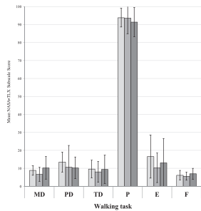
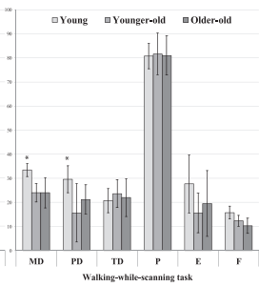
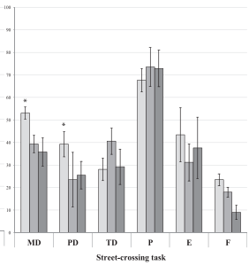
Result-工作負荷
任務 | 工作負荷
簡單步行 | M=23.52
雙重任務 | M=30.75
過馬路任務 | M=37.98
年齡對工作負荷沒有顯著差異(F(2,52) = 1.15，p = .32)
任務對工作負荷有顯著差異(F(2,104) = 49.77，p < .00001)
→過馬路任務及雙重任務工作負荷顯著高於簡單任務(p < .001)
NASA-TLX 分量表之間有顯著差異(F(5,260) = 299.25, p < .00001)
→表現得分顯著高於所有其他得分(p < .0001)
→挫折得分是最低的(p < .0001)
Notes:
前面是針對整體平均得分

Slide 24
Discussion
研究結果表明隨著年齡增長發生碰撞的風險增加，與之前的研究一致(Dommes et al., 2014; Oxley et al., 2005; Lobjois and Cavallo, 2007, 2009; Holland and Hill, 2010)。
73-82歲的受測者與60-72歲及19-26歲相比，更容易做出增加碰撞風險的決定，結果與法國的碰撞數據一致，表明僅在非常高的年齡(超過 75 歲)發生了更多的行人事故。
在年長的受測者中，車速為60km/hr發生的碰撞百分比較40km/hr高，但年輕受測者沒有顯著差異。
年長的受測者，在遠車道的碰撞次數比在進車道要多。

